Slide 1
Analyse du sondage des parents d’élèves
Juin 2023

Slide 2
Données du sondage
Nombre de participants: 25 sur 173 personnes informées.
Période : Mai-Juin 2023
4 thèmes abordés:
Satisfaction globale
Restauration scolaire
Garderie et Centre de Loisirs
Questions / Souhaits d’activités
Objectifs du sondage:
Remonter les demandes des parents
Identifier les points de difficultés et les axes d’amélioration attendus par les parents

Slide 3
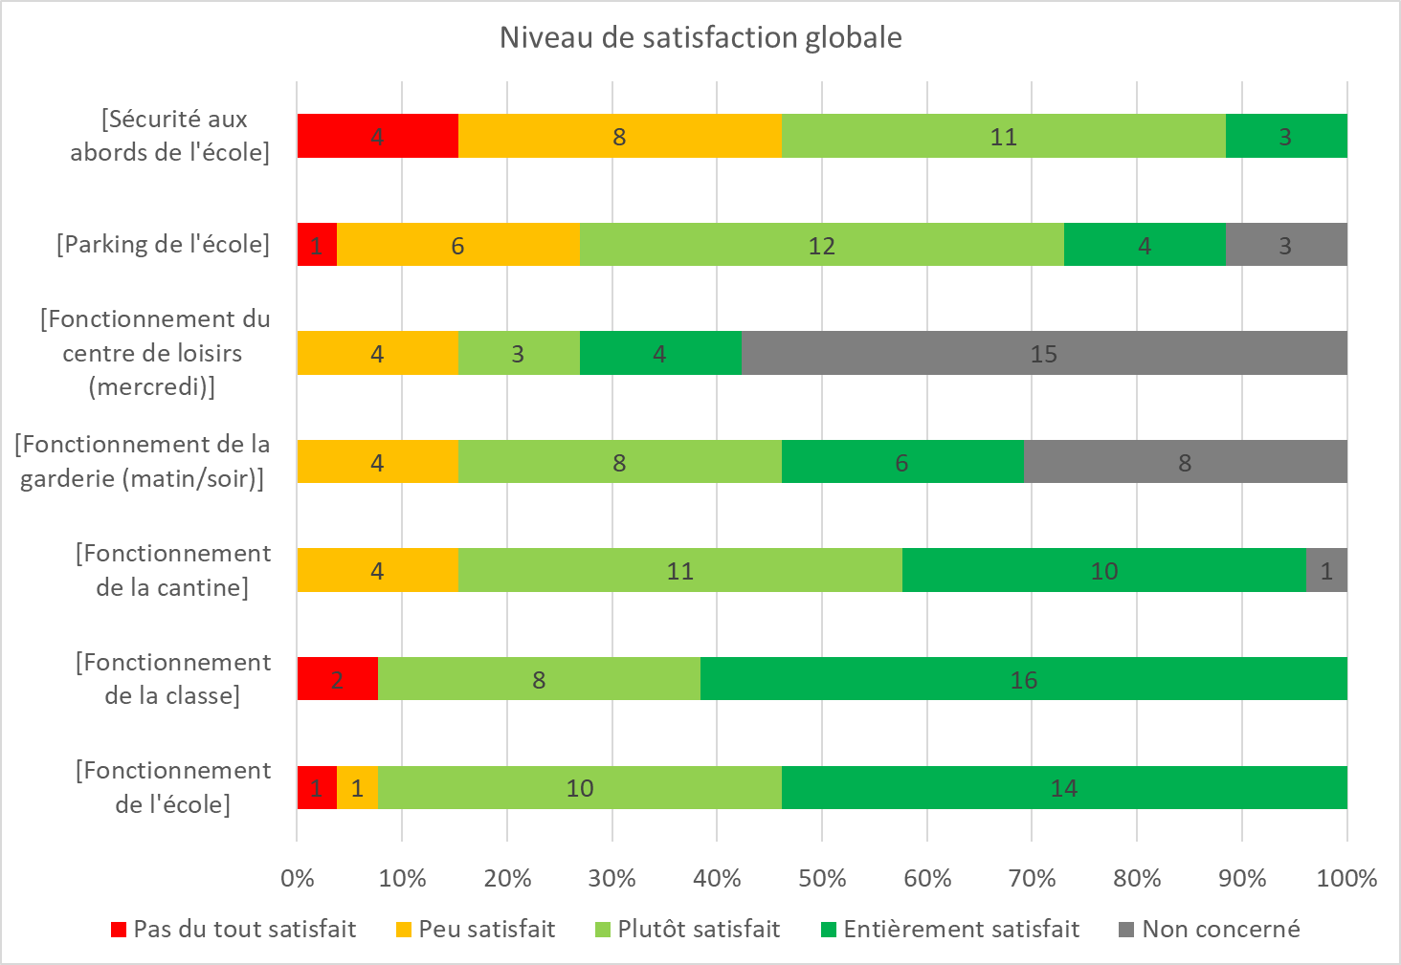
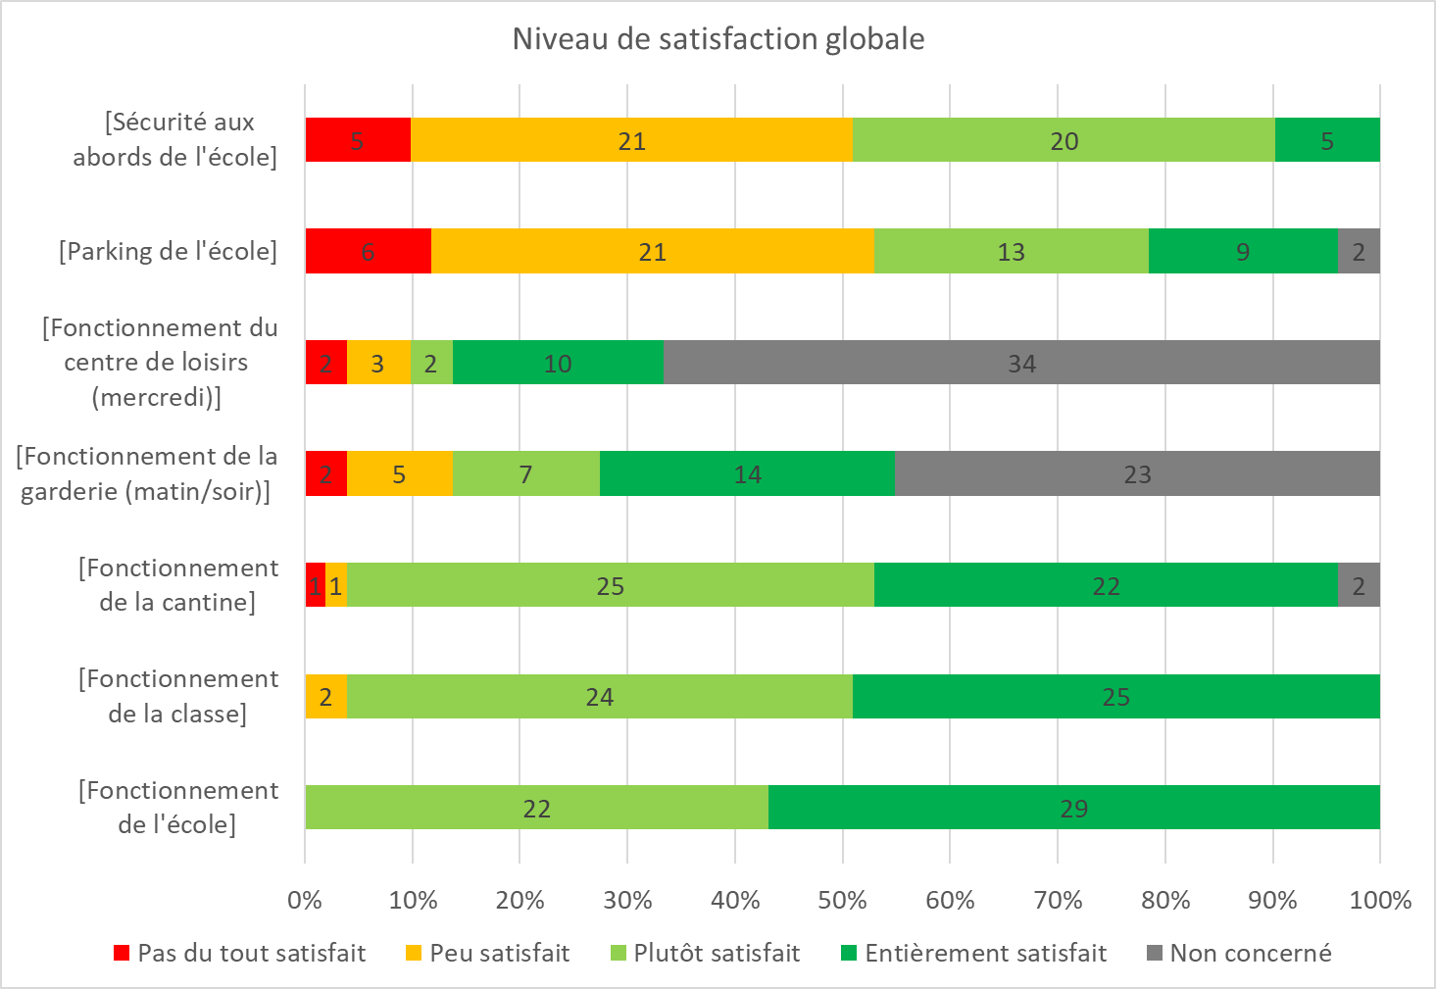
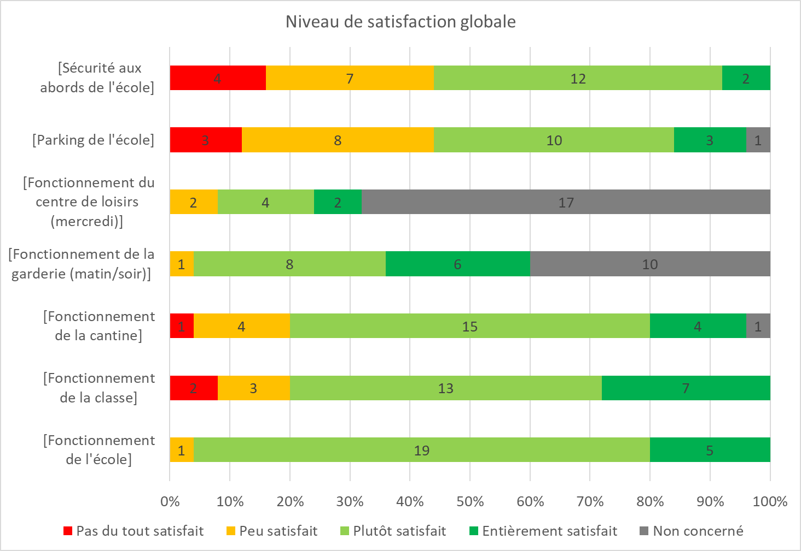
Niveau de satisfaction globale
03/2023
09/2022
Augmentation de l’insatisfaction concernant le fonctionnement de la classe, certainement liée aux multiples absences (+10%)
Légère augmentation de l’insatisfaction concernant la cantine (+5%)
Les principales insatisfactions (45%) portent toujours sur le parking et la sécurité aux abords de l’école.
Amélioration de la satisfaction concernant la garderie et le centre de loisirs (participants concernés)
Beaucoup de répondants ne sont pas concernées par la garderie (40%) ou par le centre de loisirs (~ 70%).

Slide 4
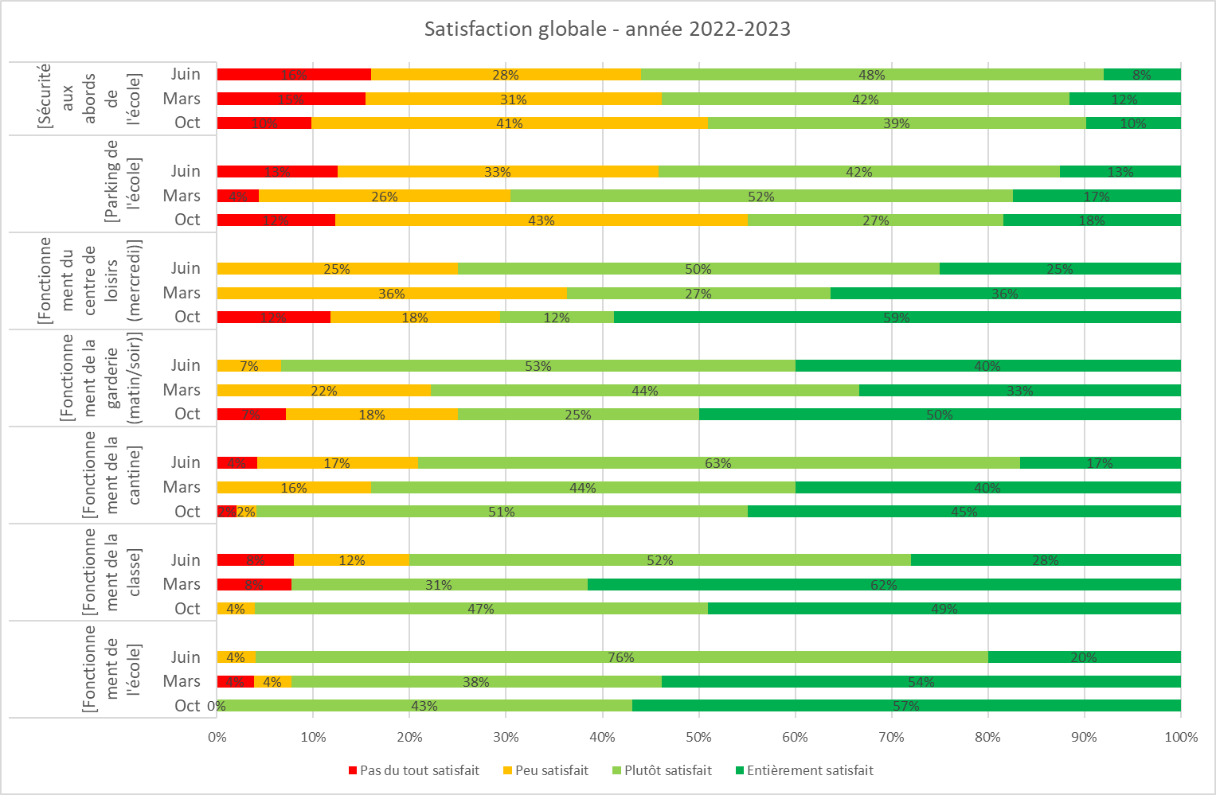
Niveau de satisfaction globale
Compilation sur l’année 2022-2023 (parents concernés)

Slide 5
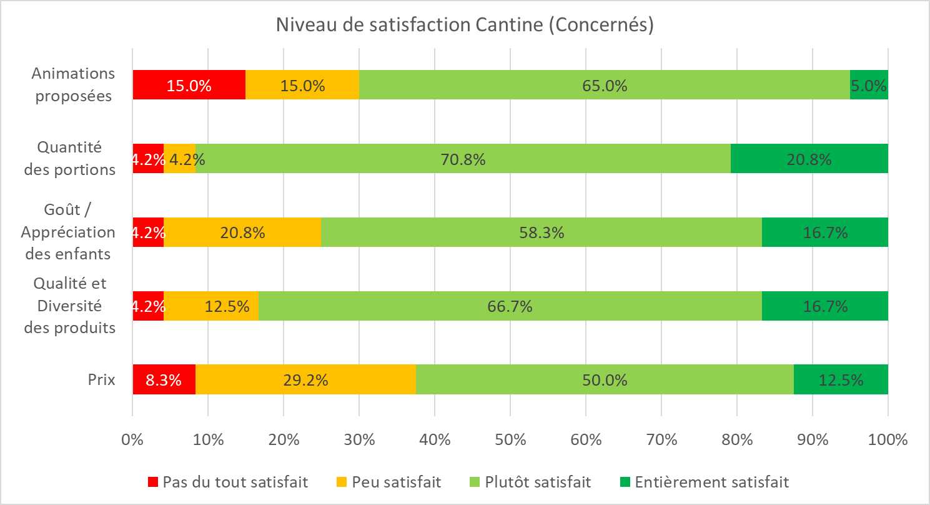
Restauration scolaire
Seul 1 répondant sur 25 n’utilise pas la cantine
Globalement, les parents sont satisfaits.
Les points d’insatisfaction sont, dans l’ordre d’importance :
Le prix
Les animations proposées
Le gout et l’appréciation des enfants
La qualité et la diversité des produits
Les proportions
La légère hausse de l’insatisfaction est principalement liée à l’augmentation des prix en début d’année à cause de l’inflation, ces hausses n’étant ni accompagnées d’une flexibilité sur les réservations, ni d’une amélioration des services ou des produits.

Slide 6
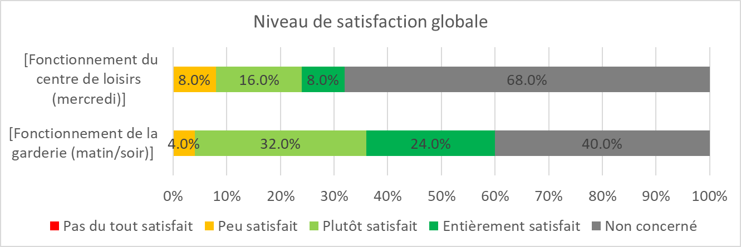
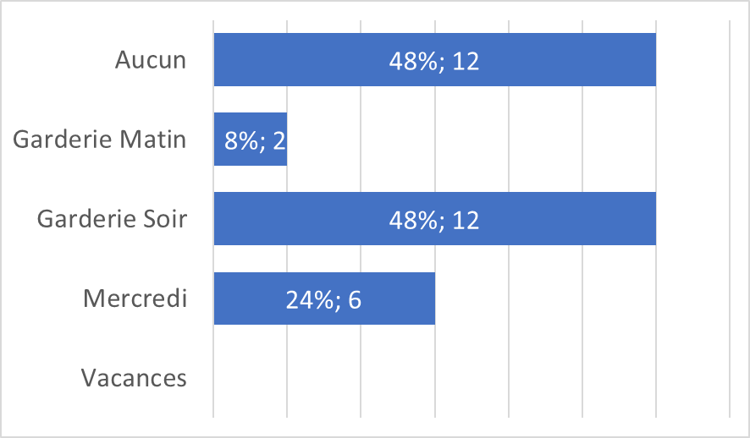
Garderie / Centre de loisirs Utilisation des systèmes de garderie
50% des répondants n’utilisent aucun système de garderie proposés par la commune des Alluets Le Roi.
Près de 75% des répondants n’utilisent pas le centre de loisirs
56% des utilisateurs de la garderie sont globalement satisfaits.
Le niveau de satisfaction est meilleur qu’au trimestre dernier : 25% d’insatisfaction sur le centre de loisirs, moins de 10% d’insatisfaction sur la garderie

Slide 7
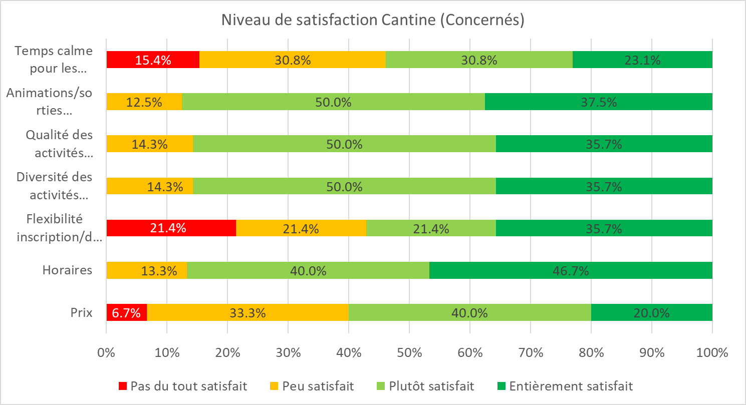
Garderie / Centre de loisirs Niveau de satisfaction par thème
Les principaux points d’insatisfaction sont dans l’ordre:
Temps calme pour les devoirs (46%)
La flexibilité des réservations (43%)
Le prix (40%)
Le prix de la garderie et la flexibilité des inscriptions/désinscriptions sont régulièrement discutés avec la mairie. Aucune amélioration n’a pu être identifiée sur ces points.
Une vraie étude surveillée devrait être mise en place à la rentrée 2023, avec la collaboration de Mme Gressier.

Slide 8
Garderie / Centre de loisirs Proposition d’activités
Sport | Piscine / Foot / Vélo / Tennis / Equitation
Sortie | Visite d'une ferme, Visite Y-Grec Sorties culturelles, cinéma, théâtre, musées, cité des sciences, zoo Randonnée vélo dans les bois ou champs à proximité,
Autres | Faire un potager dans l'école Proposer plus d'activités à la garderie

Slide 9
Questions / Réponses Conseil d’école 16/06/2023

